Slide 1
Советы родителям для успешной адаптации детей к школе
Выполнили:
учитель МАОУ «Школа № 37»
Андреева Ю. В.,
учитель МАОУ «Школа № 37»
Гридасова Т. Б.

Slide 2
Адаптация к школе – это процесс привыкания к новым школьным условиям, который каждый первоклассник переживает и осознает по-своему

Slide 3
Современный первоклассник
имеет следующие особенности:
1. У детей большие различия паспортного и физиологического развития. Сегодня нет ни одного класса, где был бы ровный контингент учащихся.
У детей обширная информированность практически по любым вопросам. Но она совершенно бессистемна.
3. У современных детей сильнее ощущение своего «Я» и более свободное независимое поведение
4. Наличие недоверчивости к словам и поступкам взрослых. Нет веры во всё сказанное ими.
5. У современных детей более слабое здоровье.
Они в большинстве своём перестали играть в коллективные «дворовые» игры.

Slide 4
Понятие адаптации непосредственно связано с понятием "готовность ребенка к школе" и включает три составляющие: адаптацию физиологическую, психологическую и социальную, или личностную

Slide 5
Все составляющие тесно взаимосвязаны, недостатки формирования любой из них сказываются на успешности обучения, самочувствии и состоянии здоровья первоклассника, его работоспособности, умении взаимодействовать с педагогом, одноклассниками и подчиняться школьным правилам

Slide 6
Работа с родителями в адаптационный период должна быть направлена на повышение их педагогической образованности.
С этой цель мы даём советы родителям по преодолению трудностей в адаптации ребёнка

Slide 7
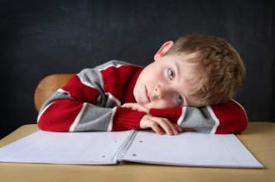
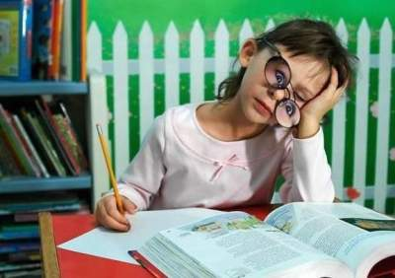
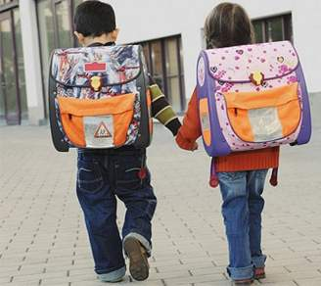
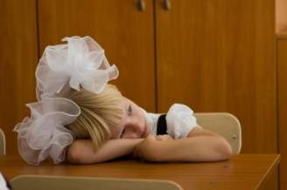
Физиологическая адаптация

Slide 8
Советы родителям:
Формируйте режим дня первоклассника, отличный от режима дня дошкольника, постепенно.
Возьмите за правило следить за сменой видов деятельности дома.
Не перегружайте ребенка, отправляя в 1 класс и в несколько секций одновременно.
Следите за правильной осанкой ученика.
Правильно освещайте рабочее место ребёнка.
Следите за правильным питанием первоклассника.
Активизируйте двигательную активность ребёнка.
Обязательны прогулки на свежем воздухе.
Придерживайтесь правил здорового сна ребёнка – не менее 9,5 часов.
Ограничьте просмотр телепередач и игр за компьютером.

Slide 9
Психологическая адаптация
«Школа хороша, если в ней хорошо
каждому ребёнку и взрослому»

Slide 10
Советы родителям:
1. Внимательно выслушивайте ребёнка и вникайте во все проблемы, о которых он вам говорит.
2. Не высмеивайте его, не унижайте, не приводите в пример тех детей, у которых получается лучше справляться с обучением в школе.
3. Любите ребёнка! Чаще хвалите его за успехи и достижения.
4. Помогите ему, если он с чем-то не справляется, научите и покажите, как правильно, но никогда не выполняйте всё за него.
5. Делитесь с ребёнком своим положительным школьным опытом.
6. Никогда не ругайте ребенка обидными словами за неспособность что-то понять или сделать.
7. Не запугивайте ребёнка учителем и плохими отметками

Slide 11
Социальная адаптация
Учите ребёнка быть личностью: иметь собственное мнение, доказывать его, но быть толерантным к мнениям других

Slide 12
Советы родителям
1.Учите ребёнка налаживать взаимоотношения со сверстниками.
2.Поддерживайте контакт с учителем, не позволяйте себе высказываться о нём неуважительно в присутствии ребёнка.
3.Предоставляйте ребёнку разумную самостоятельность.
4.Приучайте к самоконтролю и ответственности.
5. Поддерживайте в семье одну тактику воспитания ребёнка и общения с ним.
6. Не ставьте ребёнку условий.
7. Верьте в своего ребёнка, не сомневайтесь в его успехах.

Slide 13
Живите во имя своего ребенка, проявляйте к нему максимум внимания, переживайте за каждую неудачу малыша и радуйтесь даже самым маленьким его успехам. Будьте ему другом, тогда малыш доверит
вам самое сокровенное.

Slide 14
Помните, что самое большое родительское счастье – видеть состоявшихся, умных и благодарных детей!

Slide 15
Спасибо
за внимание

